Slide 1
ΚΑΤ’ ΕΠΙΛΟΓΗ ΥΠΟΧΡΕΩΤΙΚΟ ΜΑΘΗΜΑ
«ΓΥΝΑΙΚΟΛΟΓΙΚΗ ΟΓΚΟΛΟΓΙΑ»
ΥΠΕΥΘΥΝΟΣ: ΚΑΘΗΓΗΤΗΣ Α. ΡΟΔΟΛΑΚΗΣ
ΑΚΑΔ. ΕΤΟΣ 2017-2018
ΜΕΘΟΔΟΙ SCREENING (ΠΛΗΘΥΣΜΙΑΚΟΣ ΕΛΕΓΧΟΣ)
ΔΙΑΓΝΩΣΤΙΚΗ ΠΡΟΣΕΓΓΙΣΗ
ΚΑΡΚΙΝΟΥ ΤΟΥ ΜΑΣΤΟΥ
Σπύρος Μαρινόπουλος
Επιμελητής Β΄ ΕΣΥ
Τμήμα Μαστού
Α΄ Μαιευτική & Γυναικολογική Κλινική
Πανεπιστημίου Αθηνών
Νοσοκομείο «Αλεξάνδρα»

Slide 2
Στοιχεία επιδημιολογίας
Ο καρκίνος του μαστού είναι η πιο κοινή κακοήθης νόσος στις γυναίκες, και αποτελεί την δεύτερη αιτία θανάτου από καρκίνο (μετά τον καρκίνο του πνεύμονα)
1ος συχνότερος καρκίνος σε μετεμμηνοπαυσιακές γυναίκες Δυτικού Πολιτισμού (1/8 ή 12,8%)
Η επίπτωση της νόσου δείχνει ότι αυξάνεται σταθερά τις τελευταίες δεκαετίες, αλλά η θνησιμότητα φαίνεται ότι μειώνεται.

Slide 3
Ο καρκίνος του μαστού
Είναι νόσος ΣΥΧΝΗ
Είναι νόσος ΘΑΝΑΤΗΦΟΡΟΣ

Slide 4
Περίπου το 1/3 των γυναικών που προσβάλλονται πεθαίνουν από την νόσο

Slide 5
Στοιχεία επιδημιολογίας
Πολυπαραγοντική ασθένεια που προκαλείται από αλληλεπιδράσεις μεταξύ των γονιδίων, του τρόπου ζωής και του περιβάλλοντος
Η συχνότητα αυξάνεται με την ηλικία και διαφέρει ανά περίπτωση
Parkin DM et al. Int J Cancer 2001;94:153-6

Slide 6
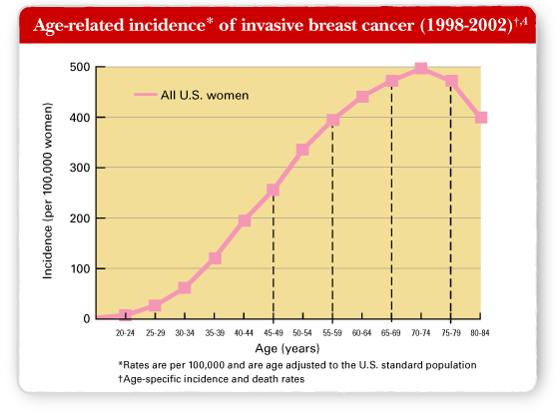

Slide 7
Τριπλή αξιολόγηση
Εκτίμηση ογκιδίου
μαστού
Ιστορικό και
Κλινική Εξέταση
Απεικόνιση
Μαστογραφία
&
US
κλπ
Ιστολογική
Εξέταση
FNA
Core biopsy
Ανοιχτή Βιοψία
Κάθε συμπαγές ογκίδιο σε γυναίκες
πρέπει να αφαιρείται
επί υγιών ορίων (με ανοιχτή βιοψία)
ώστε να αποκλείεται η ύπαρξη καρκίνου. Η Παρακέντηση με λεπτή βελόνη - FNA
επιτρέπεται μόνο σε κυστικές βλάβες που
προκαλούν συμπτώματα

Slide 8
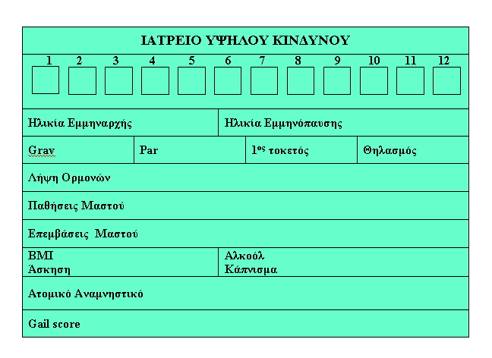
Εκτίμηση κινδύνου

Slide 9
Ομάδες υψηλού κινδύνου
Γυναίκες με ισχυρό οικογενειακό ιστορικό καρκίνου μαστού
Γυναίκες με κίνδυνο >1,7 (σύμφωνα με τα τρέχοντα εργαλεία εκτίμησης κινδύνου) να αναπτύξουν καρκίνο στην επόμενη 5 ετία.
Γυναίκες με ιστορικό καρκίνου μαστού.
Γυναίκες με ιστορικό ακτινοθεραπείας στο θώρακα ή σημαντικής έκθεσης σε ιονίζουσα ακτινοβολία
Γυναίκες με LCIS ή άτυπη υπερπλασία.

Slide 10
Αναγνωρισμένοι και Πιθανοί Παράγοντες κινδύνου για καρκίνο μαστού
Παράγοντας | Σχετικός Κίνδυνος | Ομάδα υψηλού κινδύνου
ηλικία | >10 | Μεγαλύτερες
Γεωγραφική κατανομή | 5 | Αναπτυγμένες χώρες
Ηλικία εμμηναρχής | 3 | Εμμηναρχή πρίν την ηλικία των 11
Ηλικία εμμηνόπαυσης | 2 | Εμμηνόπαυση μετά την ηλικία των 54
Ηλικία πρώτης τελειόμηνης κύησης | 3 | Πρώτο παιδί στα 40
Οικογενειακό ιστορικό | 2 | Καρκίνος Μαστού σε συγγενή 1^{ου} βαθμού σε νεαρή ηλικία
Προηγούμενες καλοήθεις παθήσεις του μαστού | 4-5 | Άτυπη υπερπλασία
Καρκίνος στον άλλο μαστό | >4
Κοινωνικοοικονομική ομάδα | 2 | Ομάδες I και II
Δίαιτα | 1.5 | Αυξημένη κατανάλωση κορεσμένων λιπαρών
Σωματικό Βάρος:
Προεμμηνοπαυσιακές | 0.7 | Body mass index >35
Μετεμμηνοπαυσιακές | 2 | Body mass index >35
Κατανάλωση αλκοόλ | 1.3 | Αυξημένη κατανάλωση
Έκθεση σε ιονίζουσα ακτινοβολία | 3 | Έκθεση νέων γυναικών μετά την ηλικία των 10 ετών
Χρήση εξωγενών ορμονών
Αντισυλληπτικά χάπια | 1.24 | Χρήστριες
Ορμονική θεραπεία υποκατάστασης | 1.35 | Χρήση για 10 έτη
Διαιθυλστιλβεστρόλη | 2 | Χρήση κατά την κύηση
Notes:
ABC of Breast Cancer Epidemiology, Risk Factors, and Genetics .British Medical Journal 9sep00
BMJ 2000;321:624-628 ( 9 September

Slide 11
Μοντέλα υπολογισμού κινδύνου για διηθητικό καρκίνο μαστού
Gail model
Claus model
Breast cancer risk assessment tool (NCI)
http://www.cancer.gov/bcrisktool/
5-years and life-time risk
5-years high risk >1.7%

Slide 12
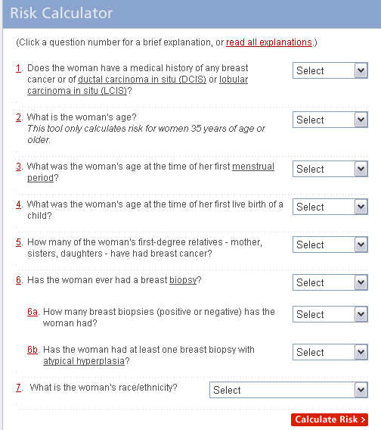
Για τον υπολογισμό του κινδύνου εξατομικευμένα σε γυναίκες χωρίς γεννετική προδιάθεση για κληρονομικό καρκίνο μαστού και χωρίς προηγούμενη διάγνωση in situ καρκίνου μαστού, σήμερα χρησιμοποιείται ευρέως ο αλγόριθμος του Gail.
www.nci.nih.gov/bcrisktool/RiskAssessment

Slide 13
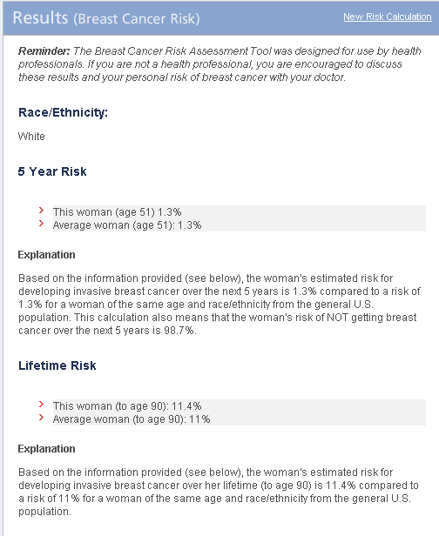
Με τον τρόπο αυτό συνυπολογίζονται ορμονικοί, αναπαραγωγικοί και γενετικοί παράγοντες για να υπολογιστεί τελικά ο κίνδυνος μιας γυναίκας να εμφανίσει καρκίνο μαστού στα επόμενα 5 χρόνια ή στη διάρκεια της ζωής της
Κίνδυνος μεγαλύτερος του 1,7% θεωρείται αυξημένος κίνδυνος και η γυναίκα πρέπει να μπαίνει σε ειδικά προτόκολά παρακολούθησης.

Slide 14
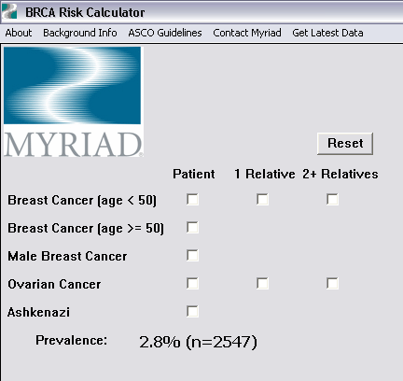
Για γυναίκες με υψηλή υποψία οικογενούς καρκίνου έχουν δημιουργηθεί άλλα εργαλεία υπολογισμού του κινδύνου
Ο αλγόριθμος του Claus χρησιμοποιείται κυρίως για τον υπολογισμό του κινδύνου σε άτομα με κληρονομική επιβάρυνση.
Στο BRCAPro υπολογίζεται η πιθανότητα μιας γυναίκας να είναι φορέας μετάλλαξης στα γονίδια BRCA με βάση το οικογενειακό της ιστορικό. Πρόκειται για πρόγραμμα με το οποίο μεγαλύτερη εξοικείωση έχουν ειδικοί γενετιστές.

Slide 15
Σύμφωνα με τον κίνδυνο που θεωρείται ότι αφορά κάθε γυναίκα διαμορφώνεται αναλόγως και πρόγραμμα ιατρικής παρακολούθησης ή/και συμβουλευτική σχετικά με μεθόδους μείωσης του κινδύνου.
Είναι αυτονόητο ότι οι ασυμπτωματικές γυναίκες ενθαρύνονται να μην πάρουν υπερβολικό βάρος, να τρέφονται σωστά, να μην καταναλώνουν υπερβολικό αλκοόλ, να ασκούνται και γενικά να υιοθετήσουν υγειινές συνήθειες.

Slide 16
ΔΙΑΓΝΩΣTIKH ΠΡΟΣΕΓΓΙΣΗ

Slide 17
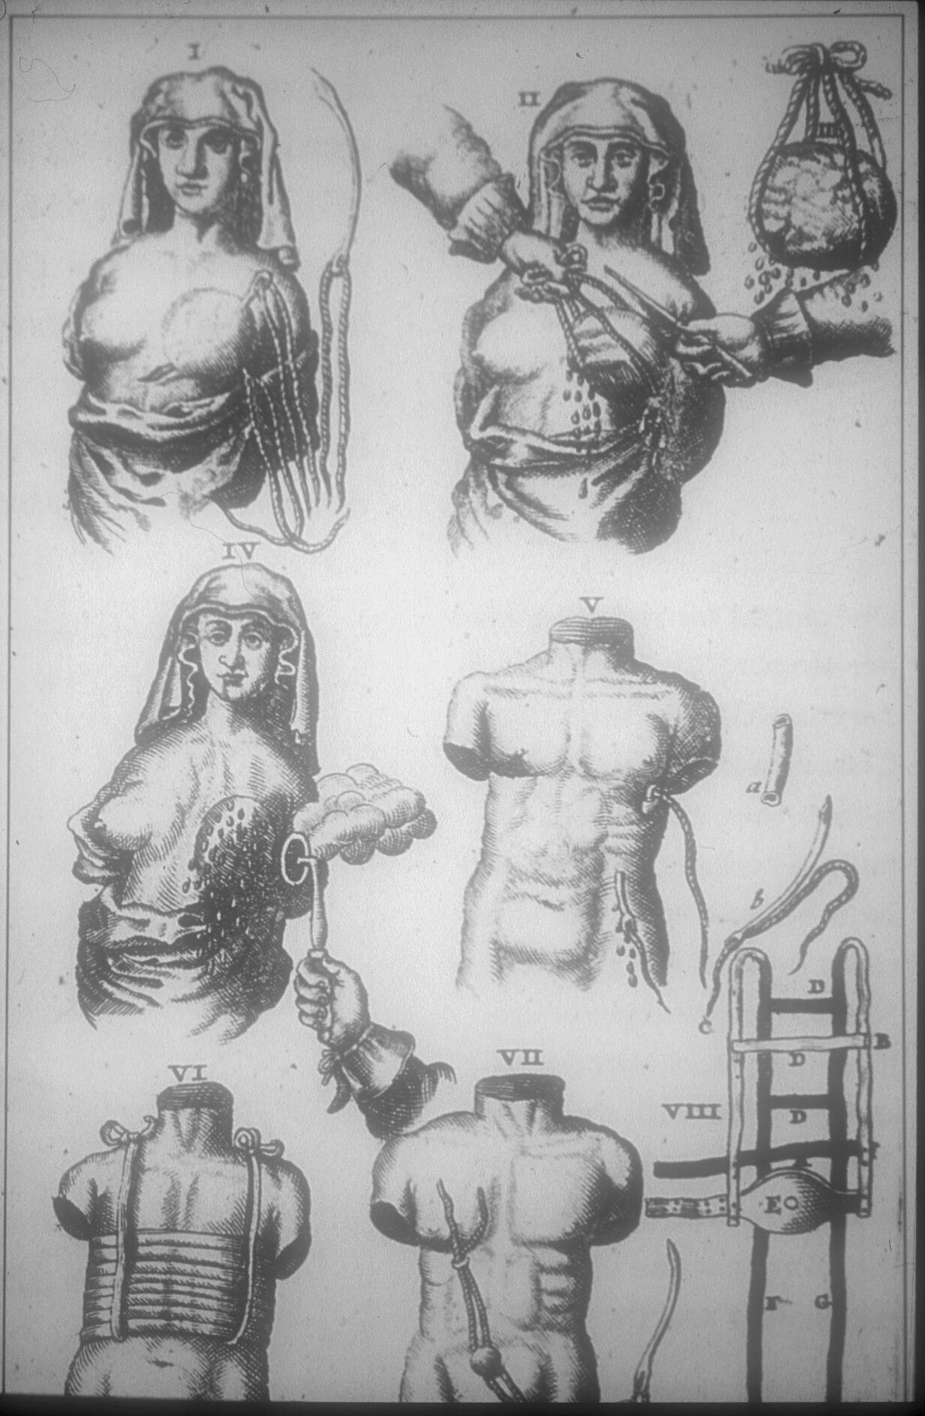
Για πολλούς αιώνες
η διάγνωση του
καρκίνου του μαστού
ήταν κλινική, σε νόσο
Προχωρημένου σταδίου.
Μεσαιωνικές οδηγίες για την τεχνική της μαστεκτομής
Notes:
www.uea.ac.uk

Slide 18
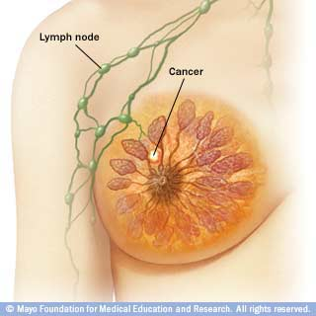
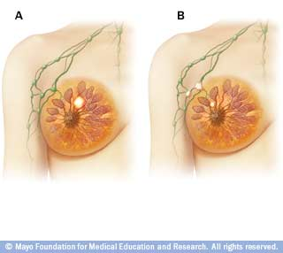
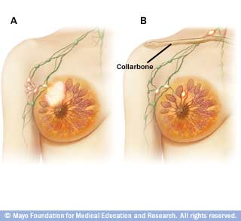
Σήμερα πιστεύουμε ότι η νόσος είναι εξελισσόμενη αν μείνει χωρίς θεραπεία και ότι η παρέμβαση σε αρχικά στάδια μπορεί να ανακόψει την περαιτέρω κακοήθη πορεία

Slide 19
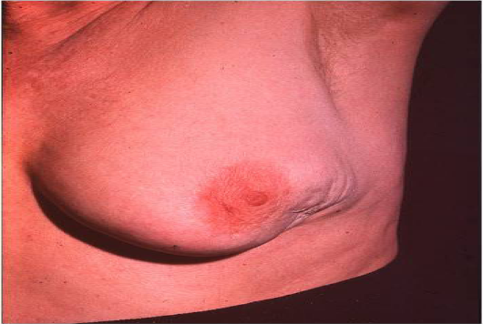
Ο καρκίνος του μαστού είναι νόσος εξελισσόμενη
Στο παρελθόν
αναζητούσαμε φάρμακα και αποτελεσματικές θεραπείες για την αντιμετώπιση της νόσου σε προχωρημένο στάδιο όταν η διάγνωση ήταν κλινική
Σήμερα:
Η προσπάθεια εντοπίζεται στην έγκαιρη διάγνωση, ώστε να διακοπεί η εξέλιξη της νόσου σε αρχικά-θεραπεύσιμα στάδια
Υποκλινικό στάδιο,
Μαστογραφική διάγνωση
Κλινικό στάδιο, τοπικά εκτεταμένη
νόσος

Slide 20
Δεν υπάρχει σήμερα αξιόπιστη μέθοδος πρόληψης του καρκίνου του μαστού, που να μπορεί να εφαρμοσθεί γενικά.
Έτσι η ιατρική πρόκληση έγκειται στην καλύτερη ποιότητα ζωής και στην μείωση των θανάτων από τη νόσο, μετά την εκδήλωσή της.
Είναι σήμερα αποδεδειγμένο ότι η πρώιμη διάγνωση έχει συμβάλει στη μείωση της θνησιμότητας από καρκίνο μαστού.
Τα προγράμματα screening σκοπό έχουν να ευνοηθεί ο πληθυσμός από τα αποτελέσματα της έγκαιρης/πρώιμης διάγνωσης.

Slide 21
ΜΕΓΕΘΟΣ ΔΙΑΓΝΩΣΗΣ ΤΟΥ ΟΓΚΟΥ
ΤΥΧΑΙΑ ΠΑΡΑΤΗΡΗΣΗ ανακαλύπτονται όγκοι της τάξεως των 3 εκ
ΣΥΣΤΗΜΑΤΙΚΗ ΑΥΤΟΕΞΕΤΑΣΗ όγκοι της τάξεως των 2 εκ
ΤΑΚΤΙΚΗ ΚΛΙΝΙΚΗ ΕΞΕΤΑΣΗ της τάξεως του 1,5 εκ
ΜΑΣΤΟΓΡΑΦΙΑ έως και 2 χιλ. (υποκλινική διάγνωση)
ΥΠΕΡΗΧΟΓΡΑΦΗΜΑ
ΜΑΓΝΗΤΙΚΗ ΜΑΣΤΟΓΡΑΦΙΑ

Slide 22
Η ΑΠΕΙΚΟΝΙΣΗ ΧΡΗΣΙΜΕΥΕΙ:
στον πληθυσμιακό έλεγχο για καρκίνο
στην περιγραφή ενός ύποπτου ευρήματος
στον καθορισμό της έκτασης της νόσου
στον προσδιορισμό του ατομικού κινδύνου για εμφάνιση νόσου
στην εκτίμηση της ανταπόκρισης στη θεραπεία του καρκίνου
στην εκτίμηση της ανταπόκρισης στις διάφορες άλλες παρεμβάσεις (φάρμακα, διατροφή)

Slide 23
Ο ΣΤΟΧΟΣ ΚΑΘΕ ΑΠΕΙΚΟΝΙΣΗΣ ΕΙΝΑΙ ΝΑ ΠΡΟΣΔΙΟΡΙΣΤΕΙ Η ΠΙΘΑΝΟΤΗΤΑ ΚΑΚΟΗΘΕΙΑΣ, που βασίζεται:
στη μορφολογία του ευρήματος
στη μεταβολή του στο χρόνο
Βάση αυτών αποφασίζεται η παρακολούθηση της ασθενούς ή η ιστολογική ταυτοποίηση της βλάβης
Επιθυμητά επίπεδα από ειδικούς:
25-40% θετικές βιοψίες
Ελάχιστο διαγνωστικό ποσοστό καρκίνου 30%
(U.S. Department of Health and Human Services)

Slide 24
Πρωταρχικός και θεμελιώδης σκοπός είναι ο διαχωρισμός του κλινικά σημαντικού σήματος (καρκίνου) από τον περιβάλλοντα ιστό:
Στη μαστογραφία, της περιεκτικότητας του ευρήματος σε νερό, συγκρινόμενο με το λιπώδη περίγυρο.
Στο ηχόγραμμα, της διαφορετικής ηχοδιαβατότητας των ιστών.
Στη μαγνητική τομογραφία, του ρυθμού της διακοπής του spin των πρωτονίων

Slide 25
Screening
Για να είναι εφικτό πρέπει να έχει κάποια χαρακτηριστικά:
Να είναι απλή μέθοδος
Να είναι εύκολη στην εφαρμογή στο γενικό πληθυσμό και να είναι αποδεκτή από τους εξεταζόμενους αλλά και από τους γιατρούς
Να έχει χαμηλό κόστος
Να έχει μεγάλη ευαισθησία (η μαστογραφία 85-90%), και μικρό ποσοστό ψευδώς αρνητικών αποτελεσμάτων
Να έχει υψηλή θετική προγνωστική αξία (στην περίπτωση της μαστογραφίας 3-22%)
Να είναι αποδεδειγμένο το όφελος της μεθόδου = DEB (direct evidence of benefit) με τυχαιοποιημένη κλινική μελέτη RSCT (Randomized Screening Clinical Trial) και Στη περίπτωση του Screening για καρκίνο μαστού με μαστογραφία έχει πολλαπλώς αποδειχθεί το DEB

Slide 26
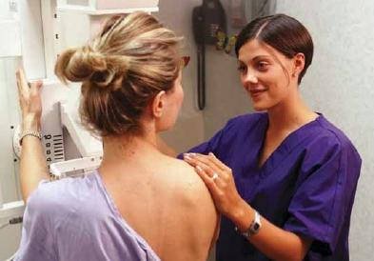
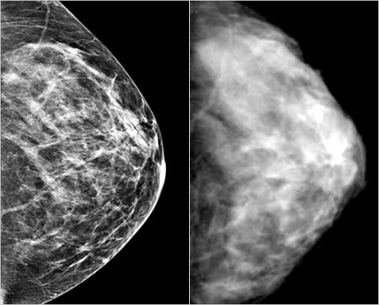
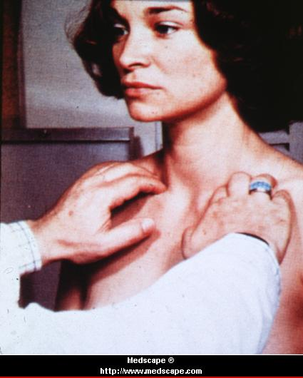
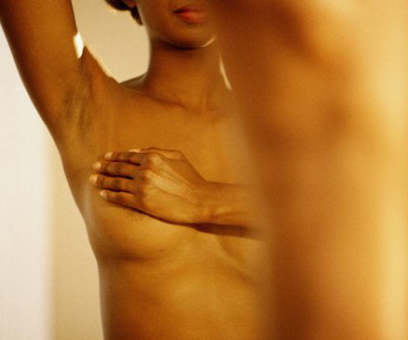
Screening για καρκίνο του μαστού
Μαστογραφία
Ετήσια
Ξεκινώντας από την ηλικία των 40
Κλινική εξέταση Ετήσια
Αυτοεξέταση μαστών Μηνιαία

Slide 27
ΜΑΣΤΟΓΡΑΦΙΑ
Η μαστογραφική εικόνα μοιάζει με αυτή του φωτογραφικού αρνητικού, και εξαρτάται από παράγοντες όπως :
η πυκνότητα του μαζικού αδένα
η εφαρμοζόμενη συμπίεση του μαστού
η διαφορά πυκνότητας βλάβης – παρεγχύματος
η θέση της λήψης
η αποφυγή μετακίνησης
η δόση της ακτινοβολίας

Slide 28
Η ερμηνεία της μαστογραφικής εικόνας περιλαμβάνει
τον εντοπισμό της βλάβης
(ανάγκη για υψηλή ευαισθησία –▲ ψευδώς θετικά ευρήματα)
τον χαρακτηρισμό της βλάβης
Η ΜΑΣΤΟΓΡΑΦΙΑ ΔΕΝ ΠΡΟΣΦΕΡΕΙ ΙΣΤΟΛΟΓΙΚΗ ΔΙΑΓΝΩΣΗ
Ο καρκίνος του μαστού συνήθως δεν παρουσιάζει τυπική απεικονιστική μορφολογία στο screening, ειδικά οι μικροί όγκοι:
ΑΝΑΓΚΗ ΙΣΤΟΛΟΓΙΚΗΣ ΤΑΥΤΟΠΟΙΗΣΗΣ

Slide 29
ΠΡΟΣΟΧΗ: ΑΚΟΜΑ ΚΑΙ ΜΕ ΑΡΝΗΤΙΚΗ ΜΑΣΤΟΓΡΑΦΙΑ, ΤΟ ΨΗΛΑΦΗΤΟ ΕΥΡΗΜΑ ΘΕΛΕΙ ΠΑΝΤΑ ΙΣΤΟΛΟΓΙΚΗ ΤΑΥΤΟΠΟΙΗΣΗ
ΕΝΔΕΙΞΕΙΣ:
πληθυσμιακός έλεγχος (screening)
έλεγχος γυναικών υψηλού κινδύνου (ακτινοθεραπεία, γονιδιακές μεταλλάξεις, οικογενειακό ιστορικό)
παρουσία μάζας (όρια – σχήμα - πυκνότητα)
αποτιτανώσεις – μεγεθυντική λήψη (50μm, DCIS, εντόπιση, μορφολογία, αριθμός, κατανομή)
διαταραχή αρχιτεκτονικής – εντοπιστικές λήψεις
άνδρες με ψηλαφητό εύρημα

Slide 30
ΠΑΡΑΓΟΝΤΕΣ ΠΟΥ ΕΠΗΡΕΑΖΟΥΝ ΤΗΝ ΕΥΑΙΣΘΗΣΙΑ ΚΑΙ ΕΙΔΙΚΟΤΗΤΑ ΤΗΣ ΕΞΕΤΑΣΗΣ:
1. πυκνότητα μαστού (σχέση λίπους προς ινώδη και αδενικά στοιχεία, κατάταξη πυκνότητας σύμφωνα με ACR) - αποτελεί ανεξάρτητο παράγοντα κινδύνου για έμφάνιση καρκίνου του μαστού - η ▲ πυκνότητα οδηγεί σε ▲συχνότητα ψευδώς αρνητικών ευρημάτων - η ευαισθησία της μεθόδου ▼από το 99% στο 69%
2. ηλικία: ▲ ακρίβειας ειδικά >65 έτη λόγω:
- ▼ πυκνότητας μαστού
- ▲ επίπτωσης καρκίνου με την ηλικία
- ▼ συχνότητας ινοκυστικών αλλαγών
- πιθανή ▼ ρυθμού αύξησης των όγκων

Slide 31
ΠΑΡΑΓΟΝΤΕΣ ΠΟΥ ΕΠΗΡΕΑΖΟΥΝ ΤΗΝ ΕΥΑΙΣΘΗΣΙΑ ΚΑΙ ΕΙΔΙΚΟΤΗΤΑ ΤΗΣ ΕΞΕΤΑΣΗΣ:
3. Ορμονική υποκατάσταση (HRT)
- οδηγεί σε καθολική ▲ της πυκνότητας του μαστού, ειδικά όταν περιέχει οιστρογόνα και προγεσταγόνα, δυσκολεύοντας την εντόπιση και την ανίχνευση της βλάβης
4. Βιολογικοί υπότυποι του καρκίνου
- Το λοβιακό διηθητικό καρκίνωμα (αδρή ▲ πυκνότητας τοπικά ή ασυμμετρία. Αποτιτανώσεις μόνο στο 5% των περιπτώσεων. Αυξημένο ποσοστό ψευδώς αρνητικών μαστογραφιών)
- βλεννώδες καρκίνωμα (μιμείται μορφολογικά καλοήθεις βλάβες)
- μυελοειδές καρκίνωμα (μιμείται μορφολογικά καλοήθεις βλάβες)
- καρκίνος με έκκριμα θηλής (υπάρχει ▼ μαστογραφική ευαισθησία)

Slide 32
Η ερμηνεία της μαστογραφίας πιθανά να αποτελεί τη δυσκολότερη διαγνωστική προσέγγιση στην ακτινολογία¹
Μελέτες έχουν δείξει ότι η διπλή τυφλή ανάγνωση μαστογραφιών δεν προσφέρει σημαντικό διαγνωστικό ώφελος²
Ο ελάχιστος ετήσιος αριθμός ανάγνωσης μαστογραφιών για διατήρηση της διαγνωστικής ικανότητας είναι 480³
¹ Moss M., The New York Times, 24 Oct 2002, sec. A, p. 22.
² Taplin et al, Accuracy of screening mammography using single vs independent double interpretation. AJR Am J Roentgenol 2000;174:1257-1262.
³ Mammographic Quality Standards Act, 1994, National Cancer Institute, USA.

Slide 33
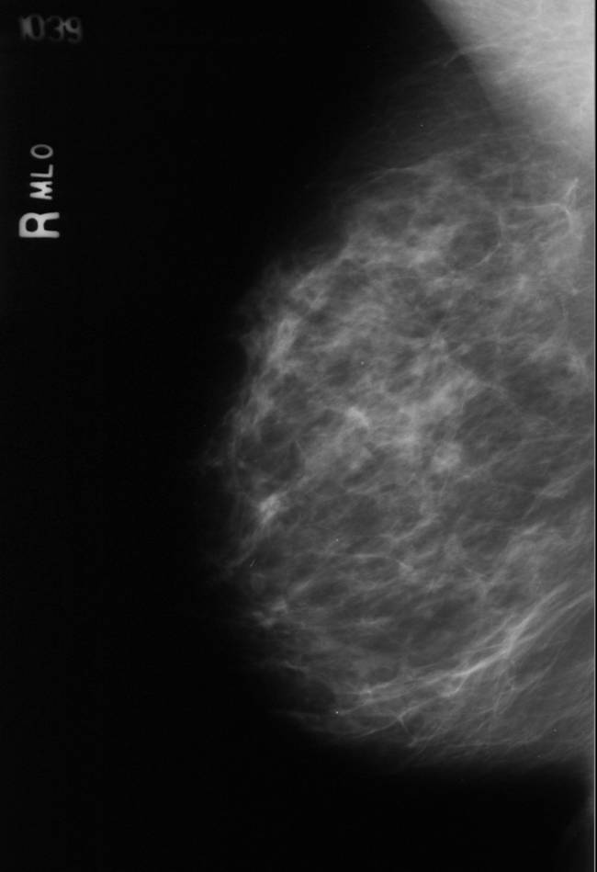
Μαστογραφία
Πρόκειτα για την εξέταση εκλογής για τη διάγνωση καρκίνου μαστού
Η ευαισθησία της φτάνει το 85-90%, με ειδικότητα περίπου 40%.
Είναι δυνατόν να ανιχνεύσει όγκους υποκλινικούς ακόμα και μεγέθους 6mm (ένας έμπειρος γιατρός μπορεί να ψηλαφήσει όγκους μεγαλύτερους από 1cm)
Έχει αποδειχθεί ότι έχει επιτευχθεί μείωση θνησιμότητας ως και 34% λόγω της μαστογραφίας.

Slide 34
Ποιά είναι η δυνατότητα της μαστογραφίας να ανιχνεύει καρκίνους και ποιοι οι περιορισμοί;

Slide 35
ΜΑΣΤΟΓΡΑΦΙΑ
(Ευαισθησία = Ανίχνευση)
Ποικίλει : 75-90%
Η ευαισθησία σε λιπώδεις μαστούς : 100%
Η ευαισθησία μειώνεται σε πυκνούς μαστούς, λόγω αυξημένης σκιερότητας παρεγχύματος.
Ποσοστό έως 10% των καρκίνων δεν εντοπίζονται στην μαστογραφία

Slide 36
ΜΑΣΤΟΓΡΑΦΙΑ
(και αποτιτανώσεις)
Ευαισθησία 100% σε καρκίνους που συνοδεύονται από αποτιτανώσεις
Δηλαδή,
50% του συνόλου των καρκίνων,
30-40% των διηθητικών καρκίνων και
90% των in situ καρκίνων

Slide 37
Αποτελεσματικότητα του ΜΑΣΤΟΓΡΑΦΙΚΟΥ SCREENING
Τυχαιοποιημένες κλινικές μελέτες έχουν αποδείξει ότι η χρήση μαστογραφικού screening:
σε ηλικίες >50 ετών οδηγεί σε μείωση της θνησιμότητας κατά 30-70%
σε ηλικίες 40-50 ετών σε μείωση της θνησιμότητας κατά 17-20%

Slide 38
ΕΓΚΑΙΡΗ ΔΙΑΓΝΩΣΗ
(ACS , 23/3/1997)
Mηνιαία αυτοεξέταση από τα 20
Κλινική εξέταση ετήσια από τα 20
Μαστογραφία baseline στα 35
Ετήσια μαστογραφία μετά τα 40
Η παύση του screening δεν εξαρτάται από την ηλικία της γυναίκας

Slide 39
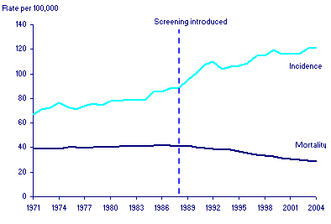
Η μείωση που παρατηρείται στη θνησιμότητα αποδίδεται σε νέες θεραπείες που εφαρμόζονται αλλά κυρίως στην εγκαιρη – πρώιμη διάγνωση που επιτυγχάνεται μέσω του screening

Slide 40
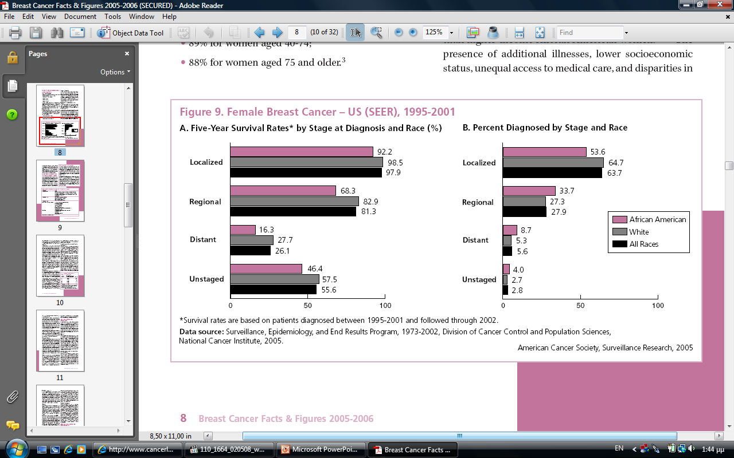
Γενικά, η διάγνωση του καρκίνου του μαστού σε πρώιμο στάδιο βελτιώνει την πρόγνωση της νόσου
Notes:
Breast Cancer Facts and Figures 2005-2006, ACS

Slide 41
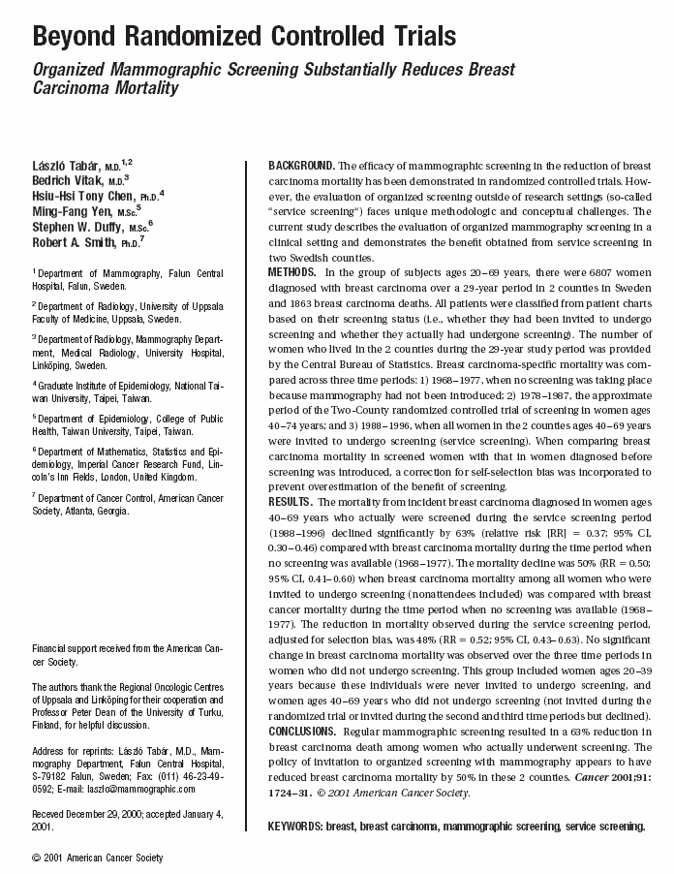
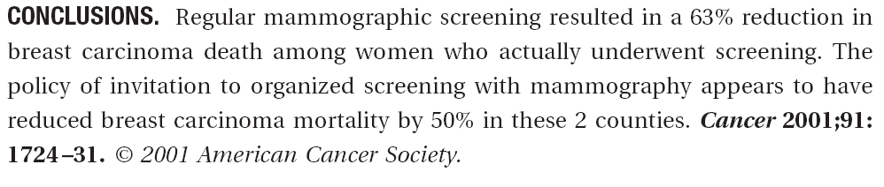
The Two Counties Trial

Slide 42
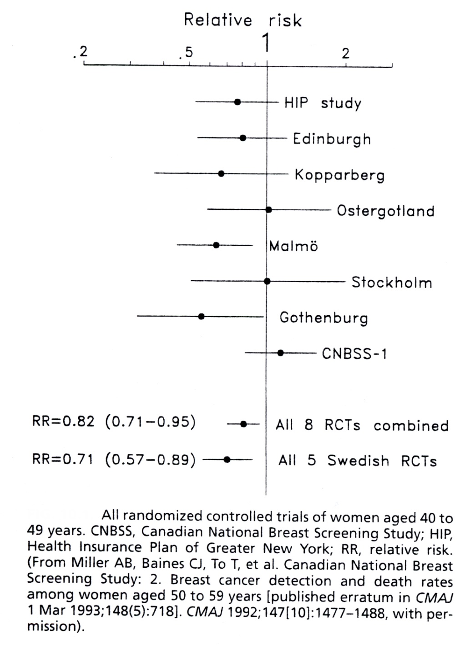
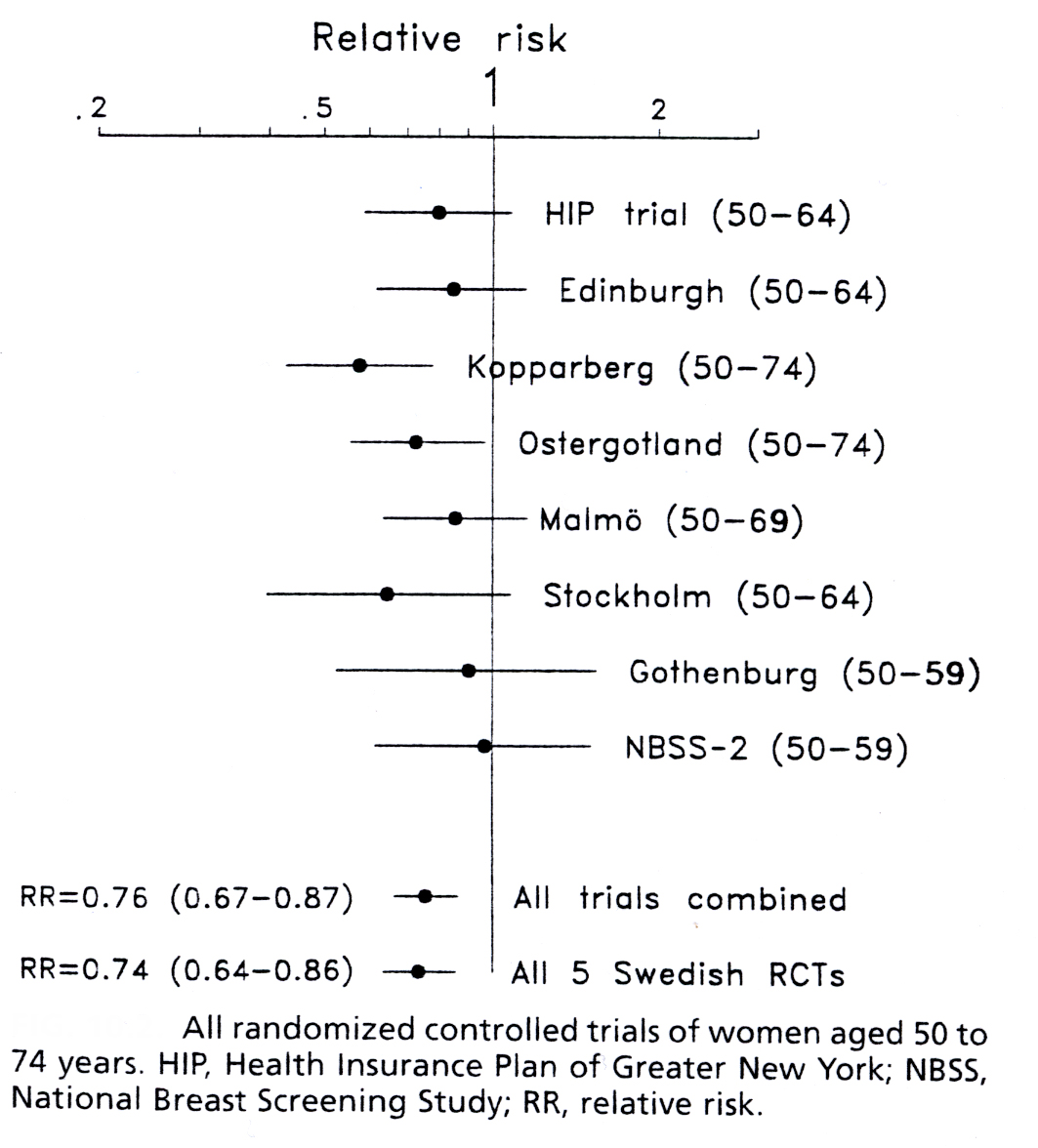

Slide 43
Μελέτη Physical examination | 40-49 Ετών | Frequency | FU | Μείωση θνησιμότητας
HIP Annual | 0.77 (0.53-1.11) | 12 μήνες | 18 έτη | 23%
Malmo None | 0.64 (0.45-89) | 12-24 μήνες | 12 έτη | 36%
Two-County None | 0.87 (0.54-1.41) | 18-24 μήνες | 13 έτη | 13%
Edinburgh Annual | 0.78 (0.46-1.31) | 24 μήνες | 10 έτη | 22%
Canada Annual | 1.14 (0.83-1.56) | 12 μήνες | 10 έτη | +14%
Stockholm None | 1.08 (0.54-2.27) | 28 μήνες | 11.4 έτη | +8%
Gothenburg None | 0.56 (0.32-0.98) | 18 μήνες | 7 έτη | 44%

Slide 44
Η πρώιμη / έγκαιρη διάγνωση
και όχι η καλύτερη συμπληρωματική θεραπεία είναι η αιτία για το μεγαλύτερο ποσοστό μείωσης της θνησιμότητας
Paci E et al: Early diagnosis, not differential treatment, explains better survival in service screening, Eur J Cancer, 2005

Slide 45
Μαστογραφικό screening
Βελτίωση στην επιβίωση των ασθενών από την πρώιμη διάγνωση
Καλύτερο αισθητικό/συναισθηματικό αποτέλεσμα με την πρώιμη διάγνωση
Αποφυγή τοξικών θεραπειών
Οικονομικά θέματα

Slide 46

For ninety percent of breast cancer, there is a cure that leaves no marks.
Notes:
Από ιταλικό forum για την ενίσχυση της ‘μαχης’ ενάντια στον καρκίνο του μαστού

Slide 47


Η έγκαιρη διάγνωση συχνά επιτρέπει λιγότερο εκτεταμένες χειρουργικές θεραπείες με καλύτερο αισθητικό αποτέλεσμα και αποφυγή των μαστεκτομών
Notes:
www.theinspirationroom.com

Slide 48
Μαστογραφικό screening
Βελτίωση στην επιβίωση των ασθενών από την πρώιμη διάγνωση
Καλύτερο αισθητικό/συναισθηματικό αποτέλεσμα με την πρώιμη διάγνωση
Αποφυγή τοξικών θεραπειών
Οικονομικά θέματα

Slide 49

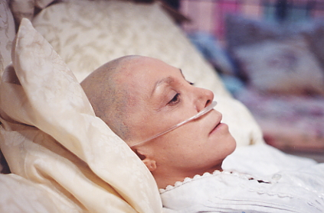
Διαπιστώνοντας ένα καρκίνο μαστού σε πρώιμο στάδιο μπορούμε να τον αντιμετωπίσουμε χειρουργικά και η ασθενής να αποφύγει την τοξική επικουρική χημειοθεραπεία, ίσως και την ακτινοθεραπεία χωρίς να επιβαρυνθεί η πρόγνωση.

Slide 50
Μαστογραφικό screening
Βελτίωση στην επιβίωση των ασθενών από την πρώιμη διάγνωση
Καλύτερο αισθητικό/συναισθηματικό αποτέλεσμα με την πρώιμη διάγνωση
Αποφυγή τοξικών θεραπειών
Οικονομικά θέματα

Slide 51
Κόστος
Γυναίκες 50-69 ετών: επιμήκυνση ζωής κατά 12 ημέρες με κόστος 704$ ανά γυναίκα και 21400$ ανά έτος ανά ζωή που σώζεται.
Γυναίκες 40-49 ετών: επιμήκυνση ζωής κατά 2,5 ημέρες με κόστος 676$ ανά γυναίκα και 105000$ ανά έτος ανά ζωή που σώζεται. (Κόστος 5 φορές μεγαλύτερο της ομάδας 50-69 ετών)
Αν και το κόστος του screening είναι υψηλό για την κοινωνία, το ώφελος για το άτομο είναι αδιαμφισβήτητο (Kopans).

Slide 52
Άλλες ωφέλειες από το screening
Διατήρηση μαστού.
Ποιότητα ζωής.
Μεγαλύτερο ελεύθερο νόσου χρονικό διάστημα.

Slide 53
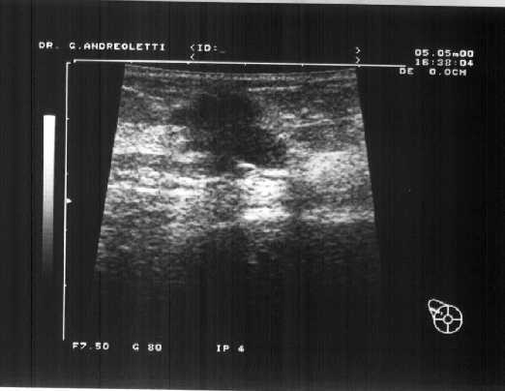
Υπερηχογράφημα Μαστών
Πρόκειται για εξέταση που συμπληρώνει τη μαστογραφία
Έχει ένδειξη στην απεικόνιση πυκνών και ετερογενώς πυκνών μαστών.
Σε πρόσφατη μελέτη, φάνηκε ότι σε γυναίκες υψηλού κινδύνου, ο συνδυασμός Μαστογραφία+US οδήγησε σε αύξηση της διάγνωσης μαστού κατά 55%, σε σύγκριση με τη μαστογραφία μόνο.
Berg W et al: JAMA, 2008

Slide 54
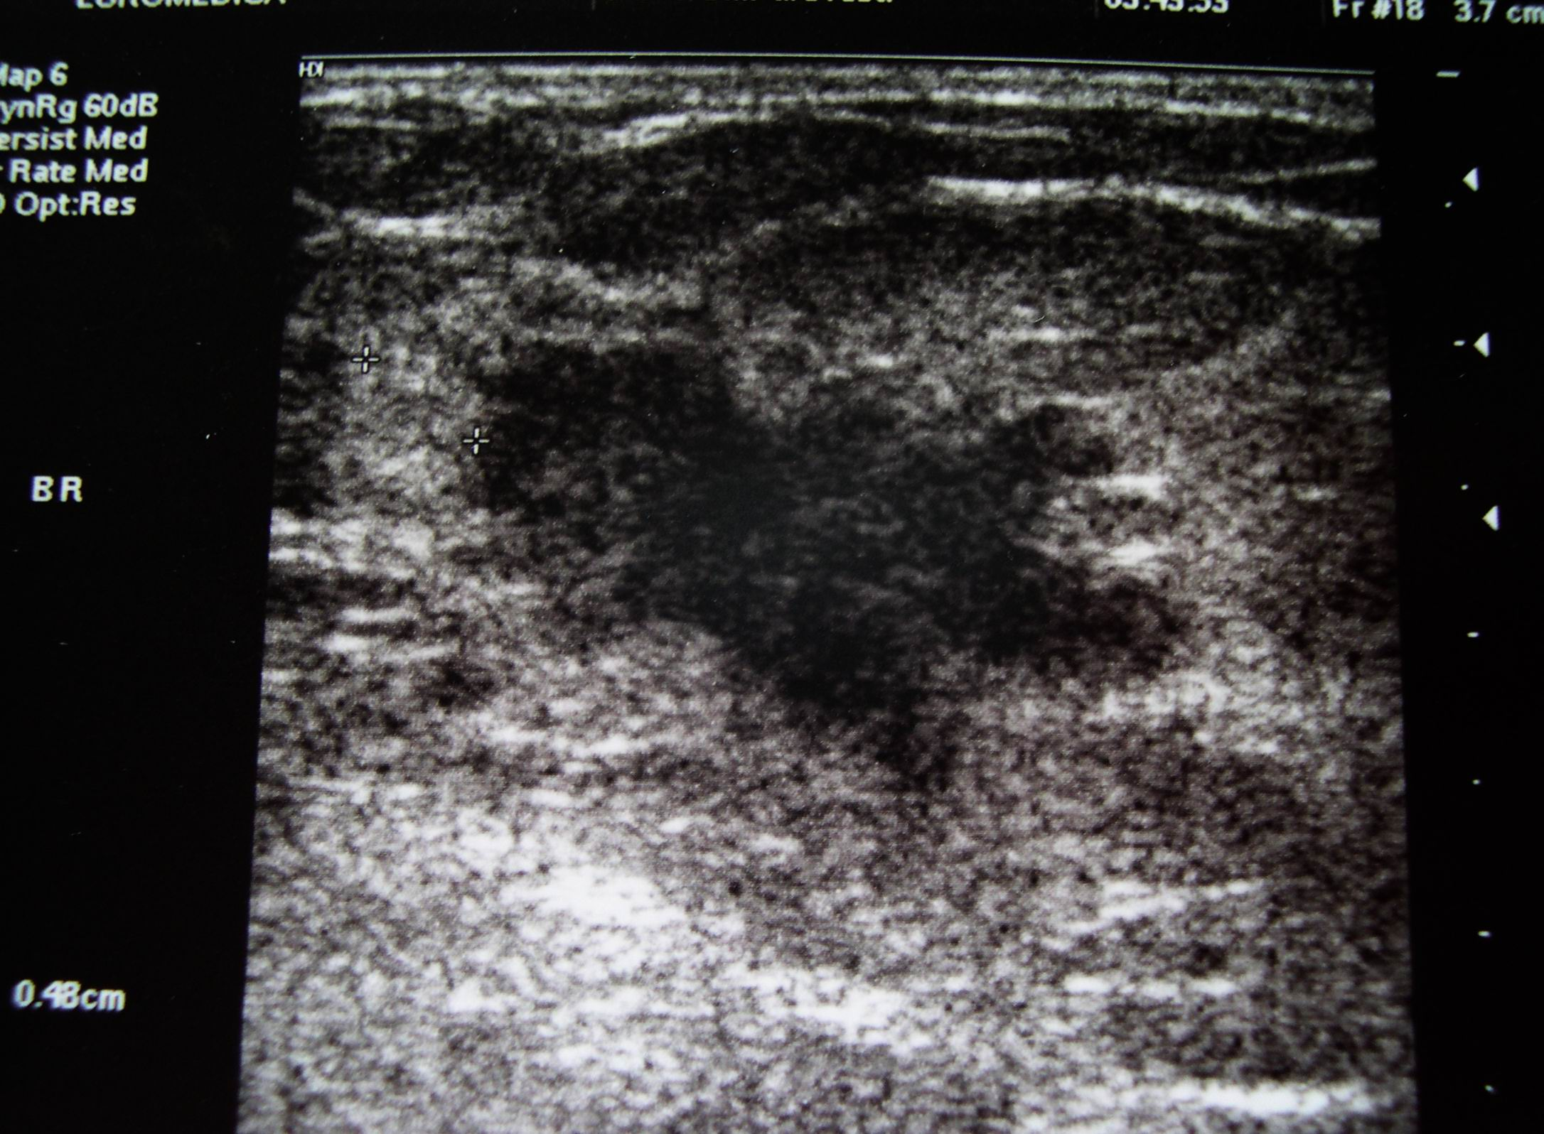
Τι ρόλο παίζει το υπερηχογράφημα στην διαγνωστική προσέγγιση των παθήσεων του μαστού ;

Slide 55
ΥΠΕΡΗΧΟΓΡΑΦΗΜΑ
Για την εντόπιση μη ψηλαφητού καρκίνου του μαστού, ΜΟΝΟ η μαστογραφία έχει αποδειχθεί ότι ως μέθοδος πληθυσμιακού ελέγχου (screening) μείωσε τη θνησιμότητα
Tabar L. et al. Beyond randomised controlled trials: organized mammographic screening substantially reduces breast carcinoma mortality. Cancer 2001;91:1724-1731.
Tabar L. et al.The Swedish Two-County Trial twenty years later: updated mortality results and new insights from long-term follow-up. Radiol Clin North Am 2000;38:625-651.

Slide 56
Το 1951 ένας ηχοβολέας 15 MHz Α-mode απεικόνισε όγκο 3 mm.
Αργότερα, η κύρια χρήση των υπερήχων ήταν η διάκριση μεταξύ κυστικών και συμπαγών βλαβών.
Σήμερα, οι αποδεκτές προδιαγραφές περιλαμβάνονται στο Standard for the Performance of the Breast Ultrasound Examination του American College of Radiology

Slide 57
Στα πρότυπα του μαστογραφικού BI-RADS διαμορφώθηκε το BI-RADS Ultrasound Lexicon Classification Form, που ταξινομεί σε κατηγορίες αφού βαθμολογήσει τα υπερηχογραφικά ευρήματα σύμφωνα με τα εξής χαρακτηριστικά:
ΟΓΚΟΣ (πρέπει να είναι ορατός σε 2 προβολές)
Περίγραμμα
Προσανατολισμός
Όρια
Περιφέρεια
Ηχογένεια
Χαρακτηριστικά της οπίσθιας ηχούς
Τους περιβάλλοντες ιστούς

Slide 58
2. ΑΠΟΤΙΤΑΝΩΣΕΙΣ
(φτωχά διακρινόμενες, ορατές μέσα σε όγκους)
3. ΕΙΔΙΚΑ ΧΑΡΑΚΤΗΡΙΣΤΙΚΑ
Άθροισμα μικροκύστεων
Επιπλεγμένη κύστη
Όγκος στο δέρμα
Ξένο σώμα
Ενδομαστικοί λεμφαδένες
Μασχαλιαίοι λεμφαδένες
4. ΑΓΓΕΙΩΣΗ

Slide 59
ΕΝΔΕΙΞΕΙΣ:
αναγνώριση και χαρακτηρισμός ψηλαφητών ή όχι ανωμαλιών και περαιτέρω αξιολόγηση ΚΛΙΝΙΚΩΝ ή ΜΑΣΤΟΓΡΑΦΙΚΩΝ ευρημάτων
καθοδήγηση επεμβατικών τεχνικών
εκτίμηση προβλημάτων σχετικών με ενθέματα (ρήξεις)
σχεδιασμός ακτινοθεραπείας (ορατή κοίτη όγκου)
αρχική απεικόνιση νέων γυναικών, εγκύων και λεχωΐδων
(όπου σε υποψία κακοήθειας ακολουθεί μαστογραφία)

Slide 60
ΠΙΘΑΝΕΣ ΕΝΔΕΙΞΕΙΣ:
για χαρακτηρισμό πολλαπλών ογκιδίων
για αναζήτηση όγκων σε περιοχές μικροαποτιτανώσεων
για αξιολόγηση των μασχαλιαίων λεμφαδένων σε γνωστό καρκίνο μαστού
πιθανά ως μέσο πληθυσμιακού ελέγχου ΜΑΖΙ με τη μαστογραφία

Slide 61
ΥΠΕΡΗΧΟΓΡΑΦΗΜΑ
(Μειονεκτήματα)
Είναι υποκειμενική εξέταση, εξαρτάται από το χρήστη και το μηχάνημα
Δεν αναγνωρίζει τις αποτιτανώσεις
Έχει χαμηλή ευαισθησία και ειδικότητα

Slide 62
Υφή μαστού
S.Obenauer et al. Eur Radiology 2005
<25% μαζικός αδένας
25-50% μαζικός αδένας
51-75% μαζικός αδένας
>75% μαζικός αδένας
Λιπώδης
μαστός
Ινοαδενικά
στοιχεία
Ανομοιογενώς
πυκνός
Πυκνός
μαστός

Slide 63
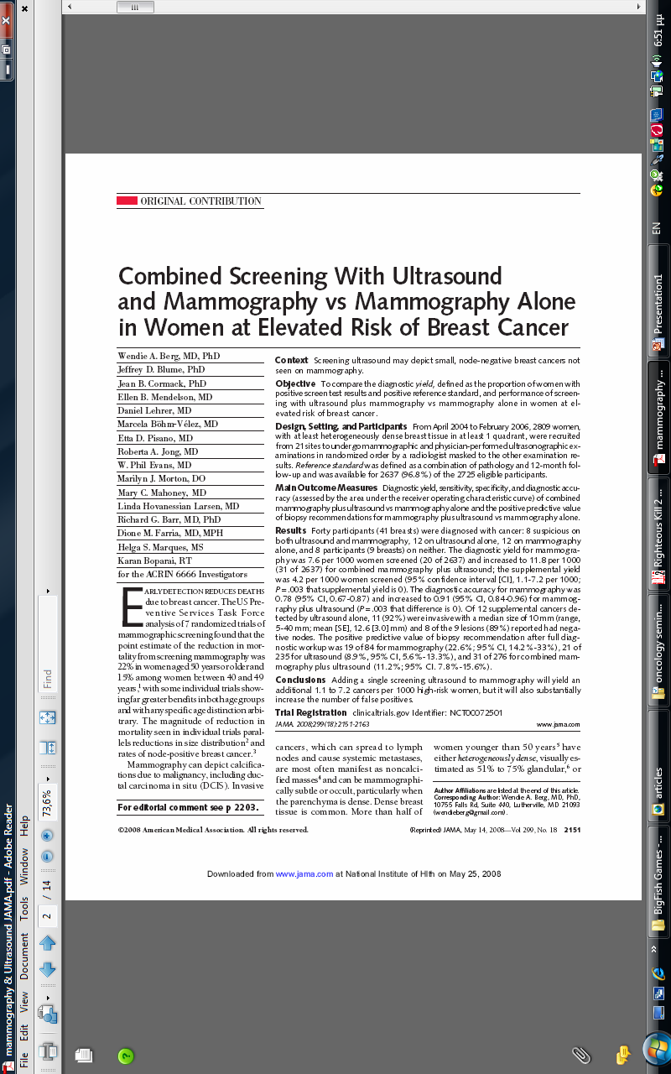
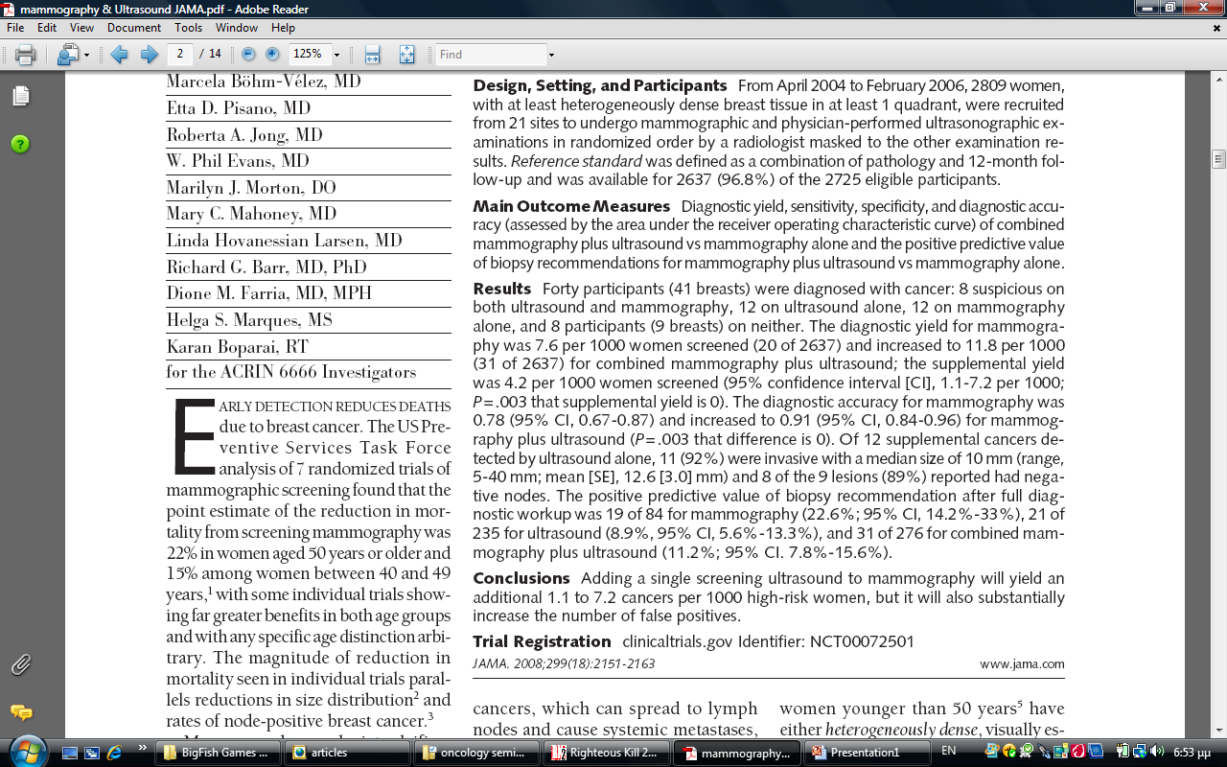

Slide 64
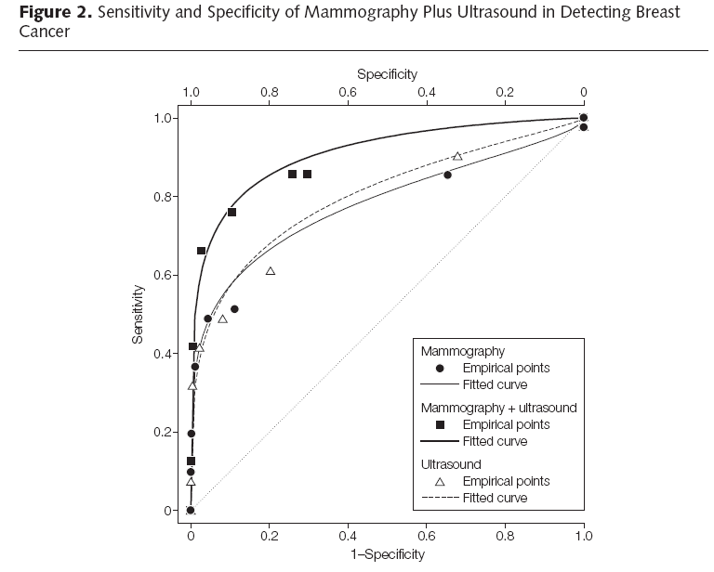
Berg W et al: JAMA, 2008

Slide 65
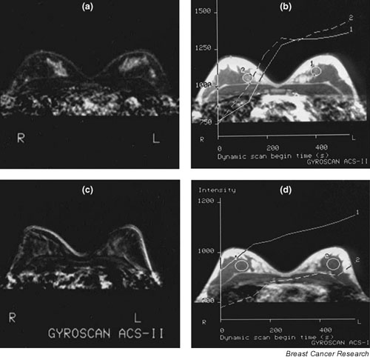
Μαγνητική Μαστογραφία (MRM)

Slide 66
MRI / US screening
H American Cancer Society συνιστά MRI screening για όλες τις γυναίκες με κίνδυνο που ξεπερνά το 20%.
Με την MRI μαστών ή το υπερηχογράφημα μπορούν να απεικονισθούν βλάβες που δεν είναι μαστογραφικά ορατές.
Αυτό που δεν είναι γνωστό είναι το άν η MRI ή το υπερηχογράφημα μαστών μειώνει την θνητότητα από καρκίνο μαστού γυναικών ‘of any risk’
Sorting Out Screening Guidelines: Who, With What, and Why?
Daniel Kopans, MD

Slide 67
ΜΑΓΝΗΤΙΚΗ ΤΟΜΟΓΡΑΦΙΑ
Η ευαισθησία της μεθόδου για την ανίχνευση του διηθητικού καρκίνου του μαστού, πλησιάζει το 100%
Υπάρχουν πολλές βιβλιογραφικές αναφορές για MRI εντόπιση μη ανιχνεύσιμου κλινικά, μαστογραφικά και υπερηχογραφικά καρκίνου του μαστού
Αν και η ευαισθησία της μεθόδου είναι υψηλότατη, η ειδικότητα είναι περιορισμένη, με υψηλά ψευδώς θετικά αποτελέσματα

Slide 68
Σημαντικότατο στοιχείο της μεθόδου αποτελεί η απεικόνιση μετά την ενδοφλέβια χορήγηση παραμαγνητικού σκιαγραφικού μέσου (γαδολίνιου)
Οι μικρές βλάβες απεικονίζονται πριν την ενίσχυση του σήματος του υπόλοιπου μαζικού αδένα
Επίσης, οι ορμονικές μεταβολές του κύκλου επιδρούν σημαντικά, επιτρέποντας καλύτερη απεικόνιση κατά τη 2η εβδομάδα
Οι καμπύλες πρόσληψης και αποβολής του σκιαγραφικού είναι ιδιαίτερα σημαντικές στην ερμηνεία των αποτελεσμάτων

Slide 69
Ο συνδυασμός απεικονιστικών στοιχείων από το σκιαγραφικό μέσο καθώς και από τη μορφολογία των ευρημάτων, είναι απαραίτητος για τη σωστή ερμηνεία των αποτελεσμάτων
Στην προσπάθεια ομογενοποίησης των διαγνωστικών προσεγγίσεων, δημιουργήθηκε ένα «λεξικό» μαγνητικής απεικόνισης με τη συνεργασία των Susan Komen Foundation, του Public Health Service Office on Women’s Health και του American College of Radiology (ACR)

Slide 70
ΕΝΔΕΙΞΕΙΣ:
στο αμφισβητούμενο μαστογραφικό, υπερηχογραφικό ή κλινικό εύρημα (λόγω της υψηλής ευαισθησίας, το αρνητικό αποτέλεσμα πρακτικά αποκλείει τον ΔΙΗΘΗΤΙΚΟ καρκίνο – παρόλα αυτά σε ψηλαφητό εύρημα ζητούμε ιστολογική ταυτοποίηση)
στην προεγχειρητική σταδιοποίηση καρκίνου του μαστού (έκταση νόσου, πολυεστιακότητα, ανάγκη μαστεκτομής)
στη μετεγχειρητική διευκρίνιση πιθανής υποτροπής
στην ανάδειξη της νόσου στο μαστό σε περιπτώσεις με θετικούς μασχαλιαίους λεμφαδένες χωρίς πρωτοπαθή εστία στο μαστό
στην ανταπόκριση του όγκου στη ΧΜΘ

Slide 71
ΠΙΘΑΝΕΣ ΕΝΔΕΙΞΕΙΣ:
στον έλεγχο του άλλου μαστού σε διεγνωσμένο καρκίνο μαστού
στον τακτικός έλεγχος σε γυναίκες με γονιδιακή επιβάρυνση (BRCA 1-2)
στον τακτικός έλεγχο σε γυναίκες με κίνδυνο εμφάνισης καρκίνου του μαστού στη διάρκεια της ζωής τους > 25%, όπως αυτό υπολογίζεται με τα στατιστικά μοντέλα Gail ή Claus

Slide 72
ΠΕΡΙΟΡΙΣΜΟΙ:
η εντόπιση DCIS (in situ πορογενούς καρκίνου) (κυμαίνεται από 45-100%)
η εντόπιση ILC (διηθητικού λοβιακού καρκίνου)
η συχνότερη χειρουργική θεραπεία με ριζικότερες επεμβάσεις όπου η ακτινοθεραπεία θα αρκούσε (in situ βλάβες)
τα υψηλά ψευδώς θετικά αποτελέσματα

Slide 73
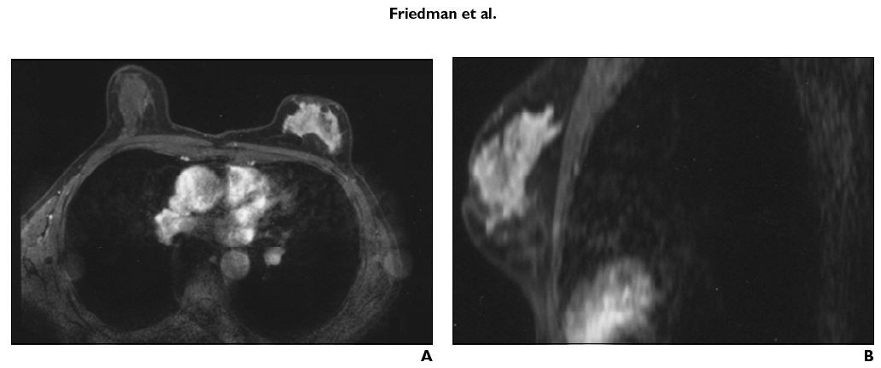
Η Μαγνητική Μαστογραφία (MRM) εμφανίζει υψηλή ευαισθησία στην ανίχνευση καρκίνου μαστού, αλλά και υψηλά ποσοστά ψευδώς θετικών ευρημάτων.
Στην βιβλιογραφία αναφέρεται:
ευαισθησία 86-96%, ειδικότητα 64-91%, διαγνωστική ακρίβεια 79-93%,
θετική προγνωστική αξία (PPV) 77-92%
και αρνητική προγνωστική αξία (NPV) 75-94%
Scheidhauer K et al:Eur J Nucl Med Mol Imaging. 2004

Slide 74
5. ΑΛΛΕΣ ΤΕΧΝΙΚΕΣ
Ονομαστική αναφορά σε μεθόδους μη καθιερωμένες:
οπτική απεικόνιση του μαστού
οπτικοακουστική τομογραφία
θερμοακουστική τομογραφία
απεικόνιση με μικροκύματα
απεικόνιση με ραδιοσημασμένα στοιχεία (tracers)
φασματοσκοπία ηλεκτρικής δραστηριότητας
υπολογιστική τομογραφία με σκιαγραφικό
θερμογραφία

Slide 75
Προβλήματα που προκύπτουν με το screening
Προφανώς υπάρχουν καρκίνοι μαστού που δεν οδηγούν σε θάνατο (in situ ή χαμηλής κακοήθειας)
Η διάγνωση τέτοιων καρκίνων προκαλεί αναίτιο άγχος στις ασθενείς και η θεραπεία τους δεν έχει σημασία.
2. Υπάρχουν καρκίνοι του μαστού οι οποίοι έχουν ήδη δώσει μεταστάσεις πριν γίνουν αντιληπτοί με οποιαδήποτε απεικονιστική μέθοδο.
Η διάγνωση τέτοιων καρκίνων όσο έγκαιρα και να γίνει, δεν θα έχει κανένα όφελος επιβίωσης.

Slide 76
Αμφιλεγόμενα σημεία
Πότε πρέπει να αρχίζει το screening
Ποιός ο βαθμός ανίχνευσης του Ca μαστού
Ποιό το ποσοστό βιοψιών και ανακλήσεων
Τι συμβαίνει με το DCIS
Τι γίνεται με την ακτινοβολία
Τι σημασία έχει το κόστος
Πόσο συχνά πρέπει να γίνεται μαστογραφία
Πρέπει οι γυναίκες >70-75 να συμμετέχουν σε screening

Slide 77
Πότε πρέπει να αρχίζει το screening
Ηλικιακή ομάδα <40 ετών | % Ca Μαστού 0.05% | % Ca Μαστού από σύνολο καρκίνων 0.5%
40-49 ετών | 0.18% | 18%
50-59 ετών | 0.31% | 23%
60-69 ετών | 0.4% | 18%
70-79 ετών |  | 23%
25% των θανάτων και 33% των χαμένων ετών από το προσδόκιμο επιβίωσης στην ομάδα 40-49 ετών.
Κατάλληλη ηλικία για έναρξη screening: 40 ετών.
Βασική μαστογραφία 35 ετων.

Slide 78
Βαθμός ανίχνευσης, βαθμός επανάκλησης και προγνωστική αξία βιοψίας κατά ηλικιακή ομάδα.
( Μ.G.H.)
Παράμετρος | 30-39 ετών | 40-49 ετών | 50-59 ετών | 60-69 ετών | 70-79 ετών
Βαθμός ανίχνευσης | 1.9 | 3.4 | 5.4 | 7.5 | 9.5
Θετική Προγ. Αξία | 0.16 | 0.26 | 0.35 | 0.43 | 0.55
Βαθμός Επανάκλησης | 2.3 | 2.0 | 1.9 | 2.0 | 1.4

Slide 79
DCIS
40%-50% των μαστογραφικά εντοπιζομένων όγκων στην ομάδα 40-49 ετών.
30%-40% των μαστογραφικά εντοπιζομένων όγκων στην ομάδα 50-59 ετών.
20%-30% των μαστογραφικά εντοπιζομένων όγκων στην ομάδα 60-70 ετών.
Μήπως ο εντοπισμός τους με μαστογραφία οδηγεί σε επιθετικότερη θεραπεία;
Η γνώση μας τώρα επιτρέπει προσαρμογή της θεραπείας κατά περίπτωση.

Slide 80
Υπάρχει κίνδυνος από την ακτινοβολία της μαστογραφίας
Ποτέ δεν έχει αναφερθεί καρκίνος ως συνέπεια της ακτινοβολίας της μαστογραφίας, ακόμα και σε περιπτώσεις πολλαπλών μαστογραφιών.
Ο κίνδυνος από την ακτινοβολία μικραίνει με την αύξηση της ηλικίας. Θεωρείται αμελητέος μετά την ηλικία των 35 ετών.

Slide 81
Συμπεράσματα
Ο καρκίνος μαστού δεν είναι πάντοτε συστηματική νόσος εξ΄ αρχής
Είναι όμως εξελικτική νόσος της οποίας η πρόοδος μπορεί να ανατραπεί με το screening
Η χρονική στιγμή της αναχαίτισης αυτής είναι κρίσιμη για την πρόοδο της νόσου
Η ανίχνευση καρκίνων μαστού <15mm με αρνητικούς λεμφαδένες αφ΄ ενός μεν σώζει ζωές, αφ΄ ετέρου δε προσφέρει συντηρητικότερη θεραπεία
Η πρόοδος του όγκου υποκλινικά είναι ταχύτερη σε γυναίκες κάτω των 50 ετών και έτσι προκύπτει η ανάγκη για βραχύτερα διαστήματα screening σε αυτές τις ηλικίες

Slide 82
ΕΠΙΣΚΟΠΗΣΗ (ΨΗΛΑΦΗΣΗ)
«Μια εικόνα, χίλιες λέξεις»
Η πρώτη εικόνα του μαστού, δια γυμνού οφθαλμού και κλινικής εξέτασης, δεν πρέπει να παραλείπεται:
δέρμα (υφή, χρώμα)
σχήμα (έλξη, παραμόρφωση)
θηλές (εισολκή, έκκριση)

Slide 83
Κλινική εξέταση μαστών
Στην εξέταση μαστών εκτιμώνται πιθανά ψηλαφητικά ευρήματα σε συνδυασμό με τα απεικονιστικά δεδομένα, και συναξιολογούνται με συμπτώματα ή παρατηρήσεις της γυναίκας που εξετάζεται.
Μετά από μια εξέταση ακολουθεί η αξιολόγηση του κινδύνου εμφάνισης καρκίνου μαστού για την γυναίκα ώστε να διαμορφωθεί ανάλογα και το πλάνο παρακολούθησής της.
Σύμφωνα με τις διεθνείς οδηγιές, κάθε ασυμπτωματική γυναίκα μετά τα 40, πρέπει να έχει μια κλινική εξέταση μαστών ετησίως.

Slide 84
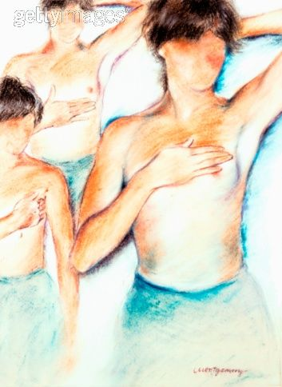
Αυτοεξέταση Μαστών
Παρά το ότι δεν έχει αποδειχθεί κάποιο σαφές όφελος στην επιβίωση από την αυτοεξέταση μαστών, σύμφωνα με όλες τις οδηγίες, η αυτοξέταση ενθαρύνεται σε μηνιαία βάση για όλες τις γυναίκες.
Σε μια μεγάλη τυχαιοποιημένη έρευνα φάνηκε ότι η αυτοεξέταση δεν μειώνει τον κίνδυνο μιας γυναίκας να πεθάνει από καρκίνο του μαστού, αλλά αυξάνει το ποσοστό των βιοψιών στις οποίες μπορεί να υποβληθεί για καλοήθεις παθήσεις.
Παρόλα αυτά, κάποιες γυναίκες θεωρούν ότι με την εξάσκησή τους στην τακτική αυτοεξέταση, βελτιώνεται η ικανότητά τους να ψηλαφήσουν μεταβολές τις οποίες σε άλλη περίπτωση, δεν θα αντιλαμβανόντουσαν

Slide 85

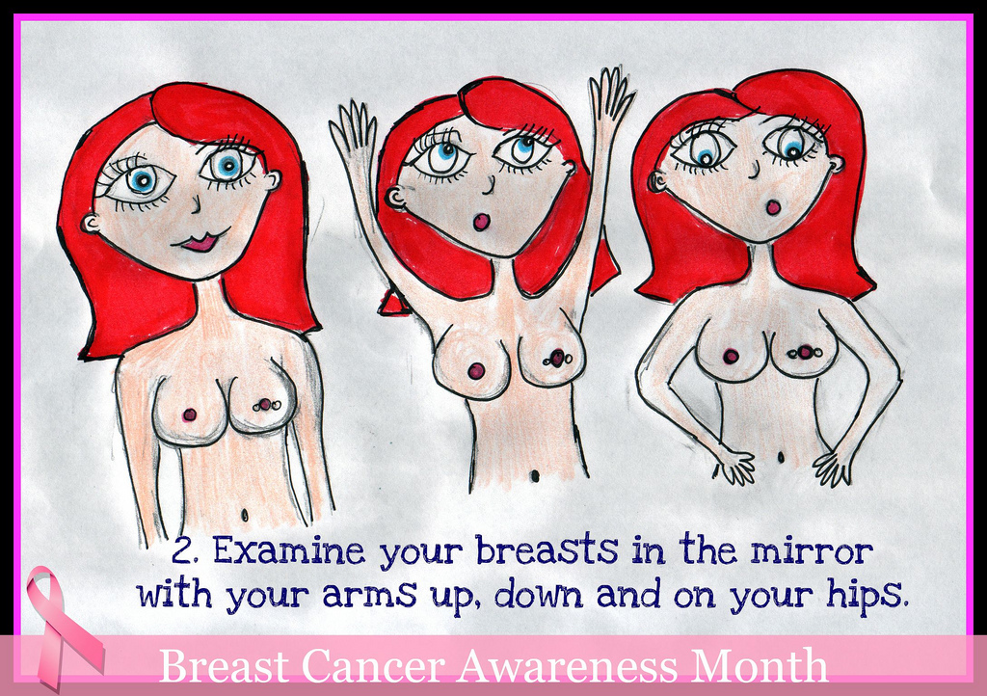
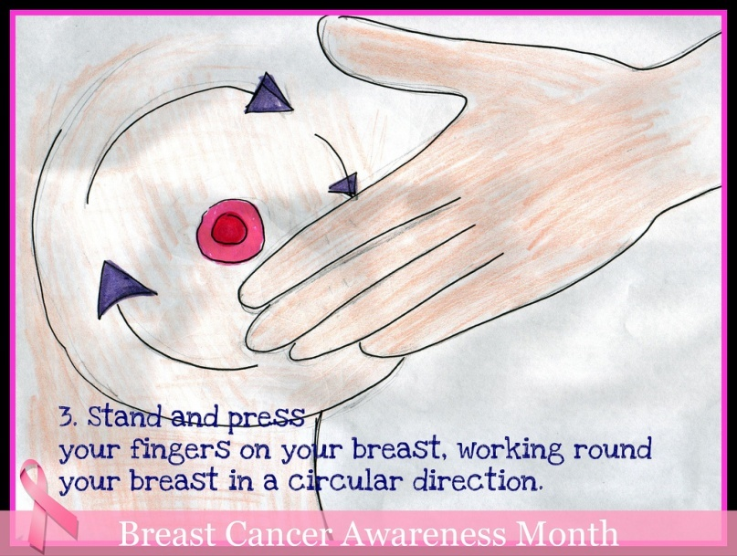
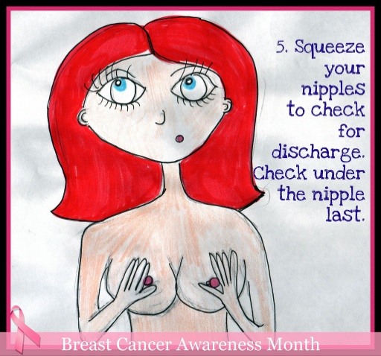

Slide 86
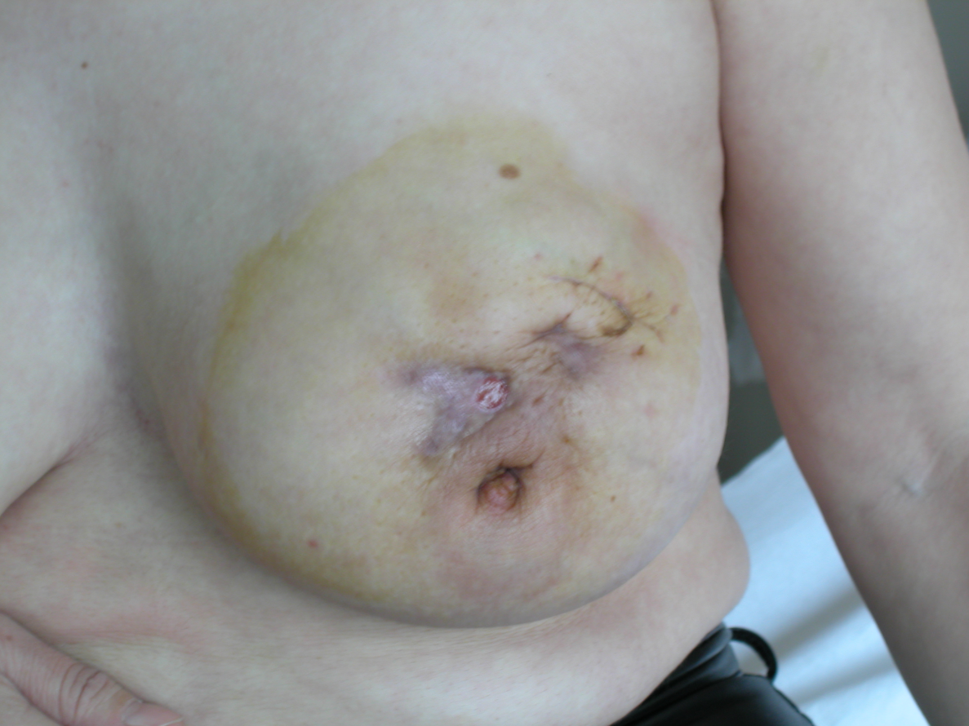
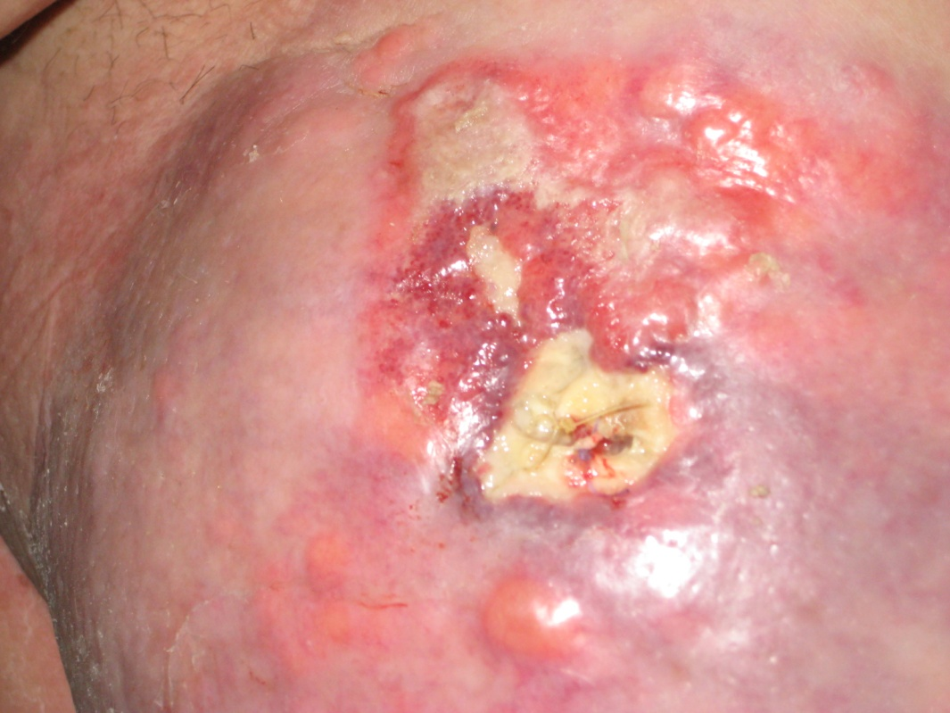

Slide 87

Η γέννηση της Αφροδίτης, 1484, Boticceli

